Slide 1
Модернизация
оборудования

Slide 2
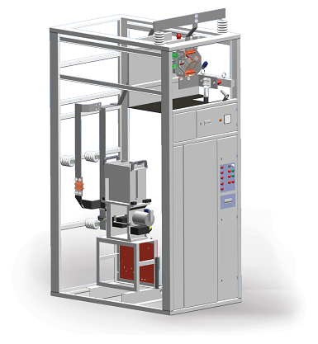
Модернизация РУ+600
ЗАО «НПП ЭНЕРГИЯ» производит замену оборудования старых ячеек РУ+600В с минимальной доработкой конструкции шкафа. Модернизация проводится путем замены отдельных блоков и выключателя, без демонтажа самой ячейки. Новые блоки выполнены в виде отдельных шкафов для быстрого монтажа и безопасного доступа персонала при проведении технического обслуживания. В сравнении с полной заменой, модернизация РУ+600В более экономически выгодна. Это достигается за счет отсутствия затрат на демонтаж старого и монтажа нового оборудования. Уменьшается конечная стоимость нового оборудования в виду использования прежних корпусов и ошиновки ячеек. Процесс модернизации может включать в себя любые из нижеперечисленных позиций (по желанию заказчика):
замена переключателя запасной шины (ПЗШ): вместо разъединителя с магнитофугальным приводом устанавливается современный разъединитель с двигателем постоянного тока;
замена автоматического выключателя со станцией управления: возможна установка новых выключателей типа ВАБ, ВАТ, или выключатели швейцарской фирмы Secheron UR26 и UR40;
замена системы управления и сигнализации шкафа (включая высоковольтный отсек);
установка современной системы диагностики тяговой сети (СДТС – 1);
установка новой системой испытателя коротких замыканий (ИКЗ).

Slide 3
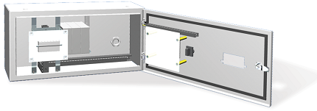
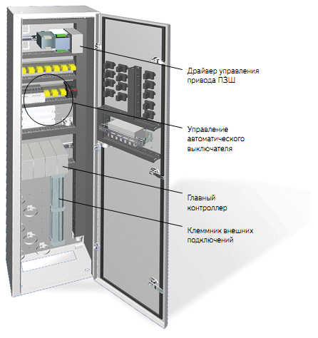
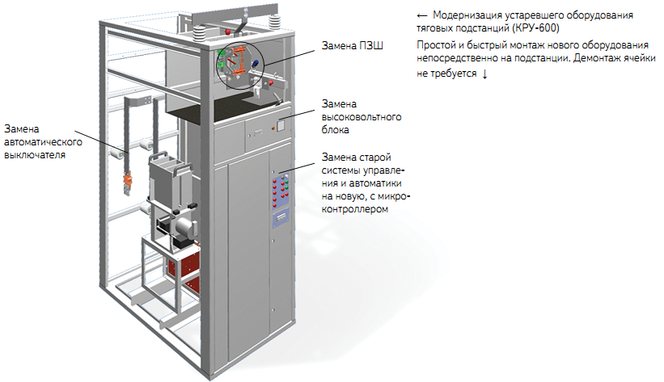
ПЗШ
Замена ПЗШ с ненадежным магнитофугальным приводом на двухпозиционный переключатель производства ЗАО «НПП ЭНЕРГИЯ» с моторным приводом, позволяет плавно и бесшумно оперировать разъединителем, сохраняя возможность ручного управления с помощью курбеля при отсутствии напряжения питания.
Преимущества разъединителя с моторизированным приводом:
не требует настройки и регулировки силового контакта и концевых выключателей;
высокая механическая прочность (20000 циклов вкл/откл);
малая мощность привода (номинальный ток до 1,1А, 220В);
управление приводом разъединителя осуществляется с помощью драйвера, выполняющего функции защиты разъединителя от поломки в случае заклинивания силового контакта (либо неисправности концевых выключателей), а также реализующего ряд блокировок.

Slide 4
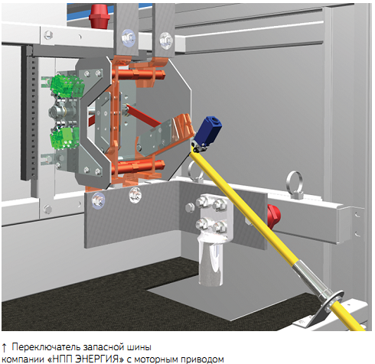
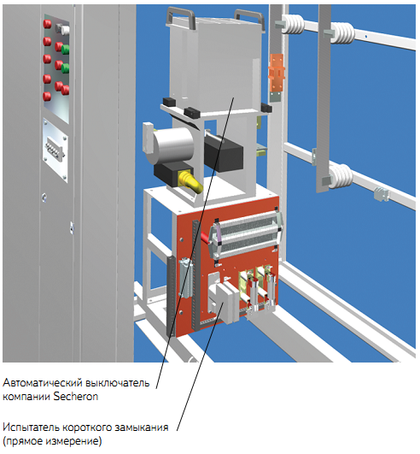
Автоматический выключатель
Автоматические выключатели типа ВАБ (ВАТ) могут быть заменены на современные малообслуживаемые быстродействующие выключатели швейцарской фирмы Secheron (UR26, UR40) или на новые типа ВАБ (ВАТ). Осуществляется привязка новой станции управления к существующей схеме шкафа.
Основные преимущества выключателей Secheron:
механическая простота;
автоматическая настройка нажатия главного контакта;
большой срок службы: 4 цикла по 25000 оперативных переключений без тока;
более чем в 4 раза меньшая мощность привода (в сравнении с выключателями ВАТ, ВАБ);
вес выключателя не более 70 кг;
внеочередная ревизия: 250 аварийных отключений токов КЗ;
плавная регулировка уставки выключателя;
изоляционная прочность 15кВ;
все изоляционные материалы соответствуют жестким Европейским экологическим требованиям;
отсутствие дугогасящего контакта позволяет максимально сократить время отключения, что значительно снижает пиковое значение тока КЗ.

Slide 5
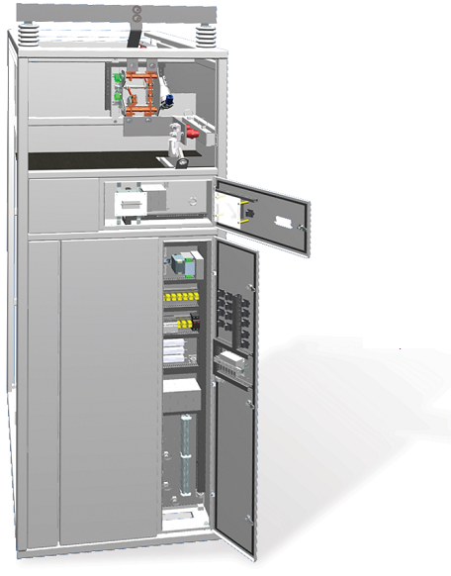
Система управления
Модернизация может включать в себя замену старой системы управления и сигнализации шкафа. Новый блок управления выполнен в отдельном корпусе с использованием современной элементной базы. Блок управления и сигнализации устанавливается на фасадную часть шкафа с привязкой к существующей схеме РУ+600В. При необходимости изменяются алгоритмы работы системы управления с выдачей необходимых сигналов в систему телемеханики и телеметрии. Замене может подлежать и высоковольтный отсек, с установкой в нем современной системы диагностики тяговой сети (СДТС-1), которая посредством интегральной токовременной защиты реализует непрерывный контроль за состоянием контактно-кабельной сети и обеспечивает надежную защиту от удаленных токов короткого замыкания, к которым нечувствителен автоматический выключатель.
ИКЗ
Также возможно оснащение модернизированной ячейки РУ+600 обновленной эффективной системой испытателя коротких замыканий (ИКЗ). Эта система качественно отличается от известных ранее систем ИКЗ, она позволяет с высокой точностью определить сопротивление участка контактной сети и выдать разрешение/запрет на автоматическое повторное включение выключателя.

Slide 6
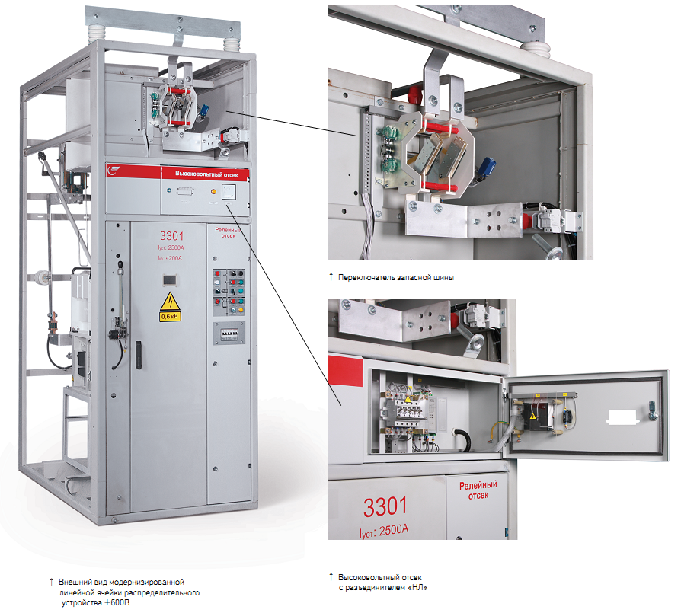

Slide 7
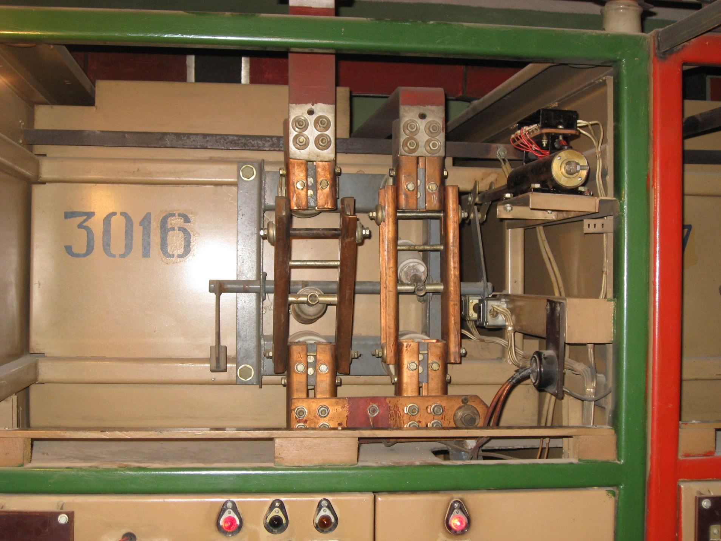
ПЗШ до модернизации

Slide 8
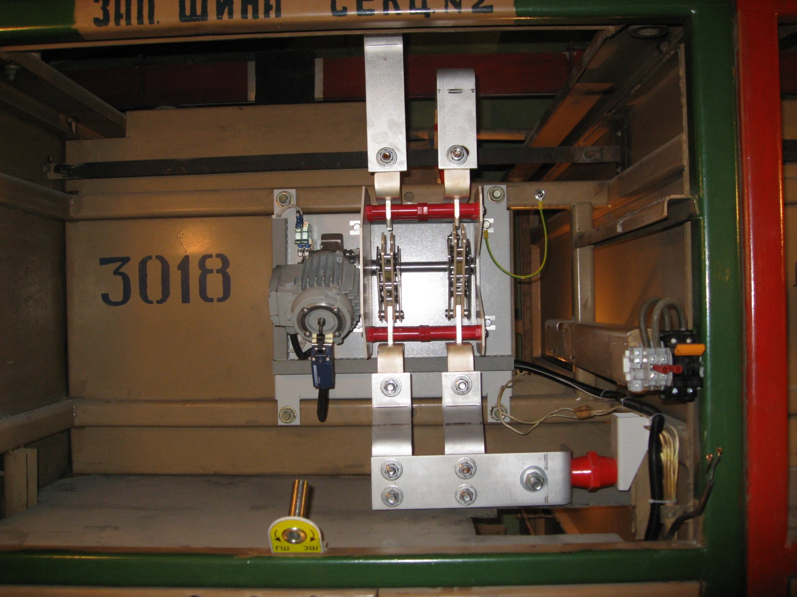
ПЗШ после модернизации

Slide 9
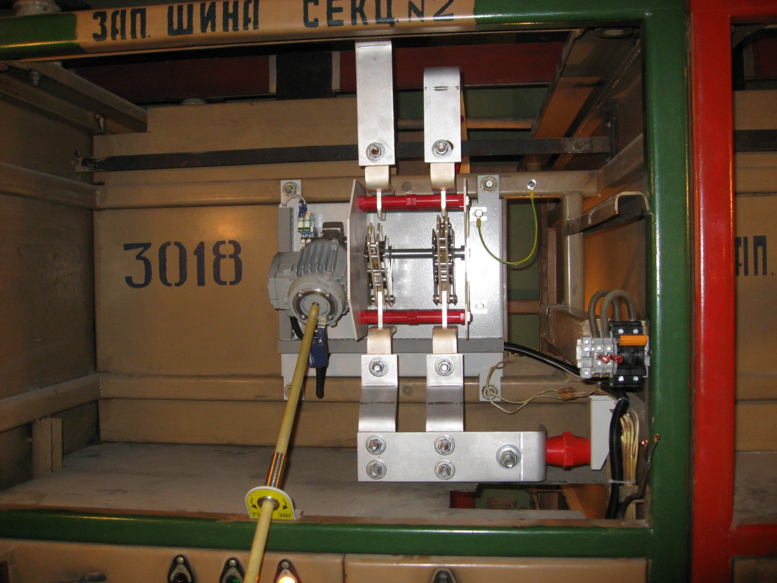
ПЗШ с установленным курбелем ручного управления

Slide 10
Работа ПЗШ

Slide 11
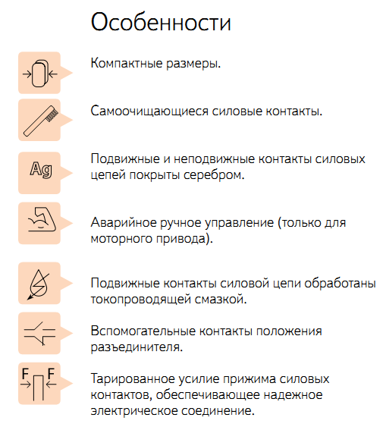
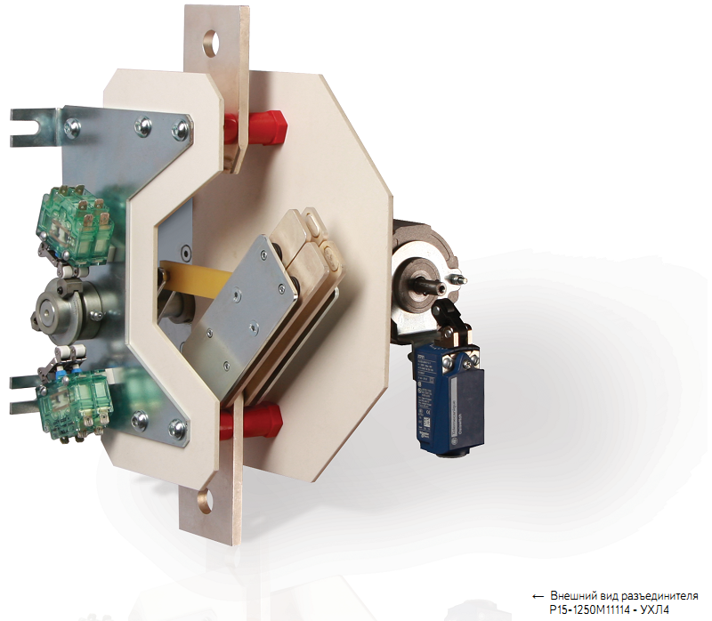
Разъединитель P15

Slide 12
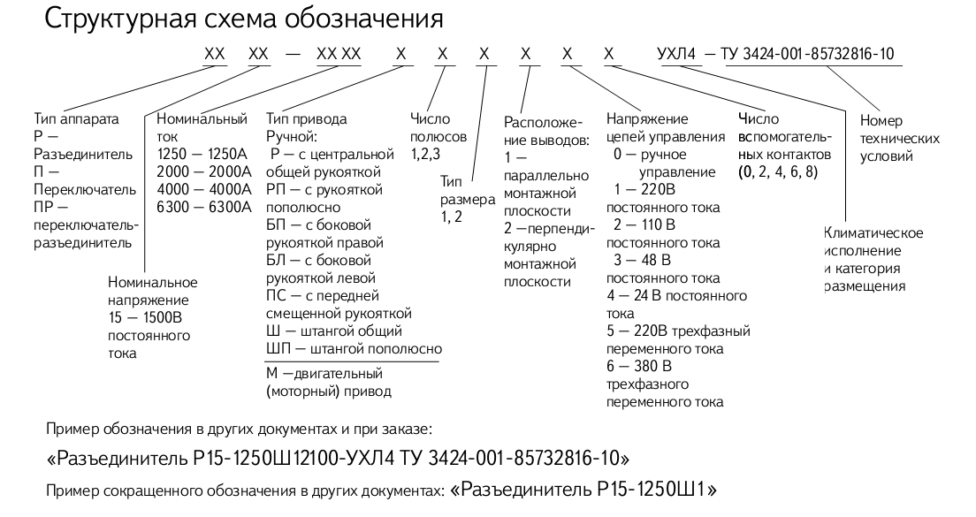

Slide 13
